Slide 1

Поздравляем!

Slide 2
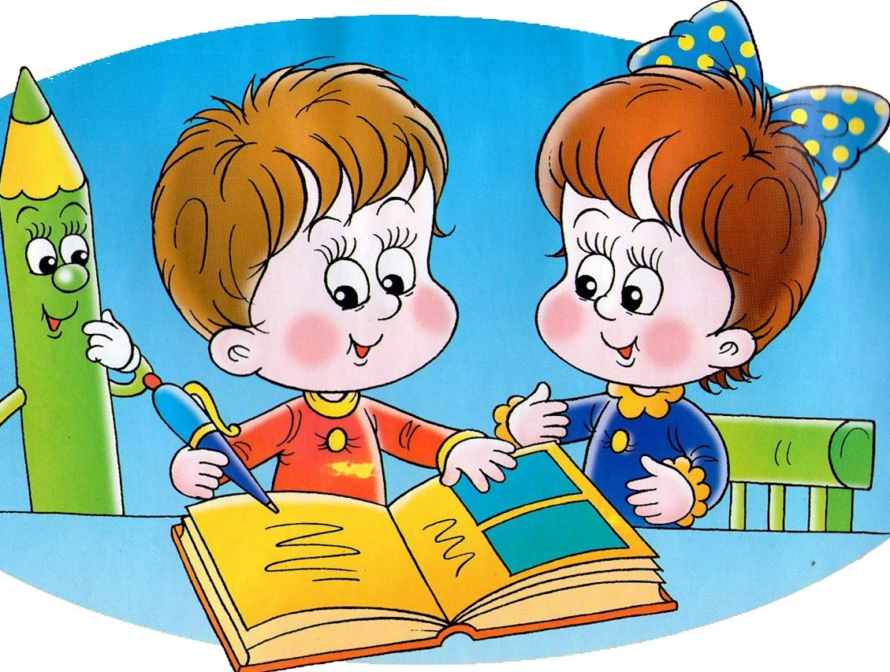

Slide 3

«ВНИМАНИЕ - ДЕТИ!»
Минутка безопасности

Slide 4


Наши основные
ориентиры на учебный год:
Всестороннее развитие ребенка.
Адаптация вновь прибывших воспитанников в детском коллективе.
Подготовка к обучению
в школе.

Slide 5
Основные принципы работы:
Индивидуальный подход к каждому ребенку.
Обучение и развитие в условиях психологического комфорта.
Наиболее полное раскрытие способностей ребенка.

Slide 6

«Игрушка в жизни ребенка»
(воспитатель Рыжкова Ю.В.)

Slide 7
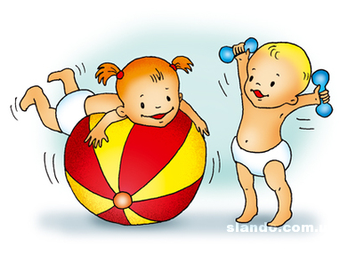
«Система оздоровительной работы в детском саду»

Slide 8
«Профилактика зрительных нарушений»
(учитель-дефектолог Буланакова М.А.)

Slide 9
«Адаптация детей в ДОУ»
(старшая медицинская сестра Николаева Т.В.)

Slide 10

Взаимодействие с детьми
в адаптационный период:
Вводите новое постепенно.
Используйте игровые методы взаимодействия с ребенком.
Создавайте положительную установку на предстоящие режимные вопросы. Рассказывайте сказки, пойте колыбельные перед сном.
Используйте элементы телесной терапии (обнимание и поглаживание ребенка, игры с прикосновениями ).
По рекомендации врача подвешивайте над кроваткой возбудимого ребенка мешочки с успокаивающими сборами трав.

Slide 11

«Веселая зарядка»
Гр. «Солнышко»

Slide 12

«Вы спрашиваете – мы отвечаем»
Экскурсия по детскому саду

Slide 13
Спасибо за внимание!

